Slide 1
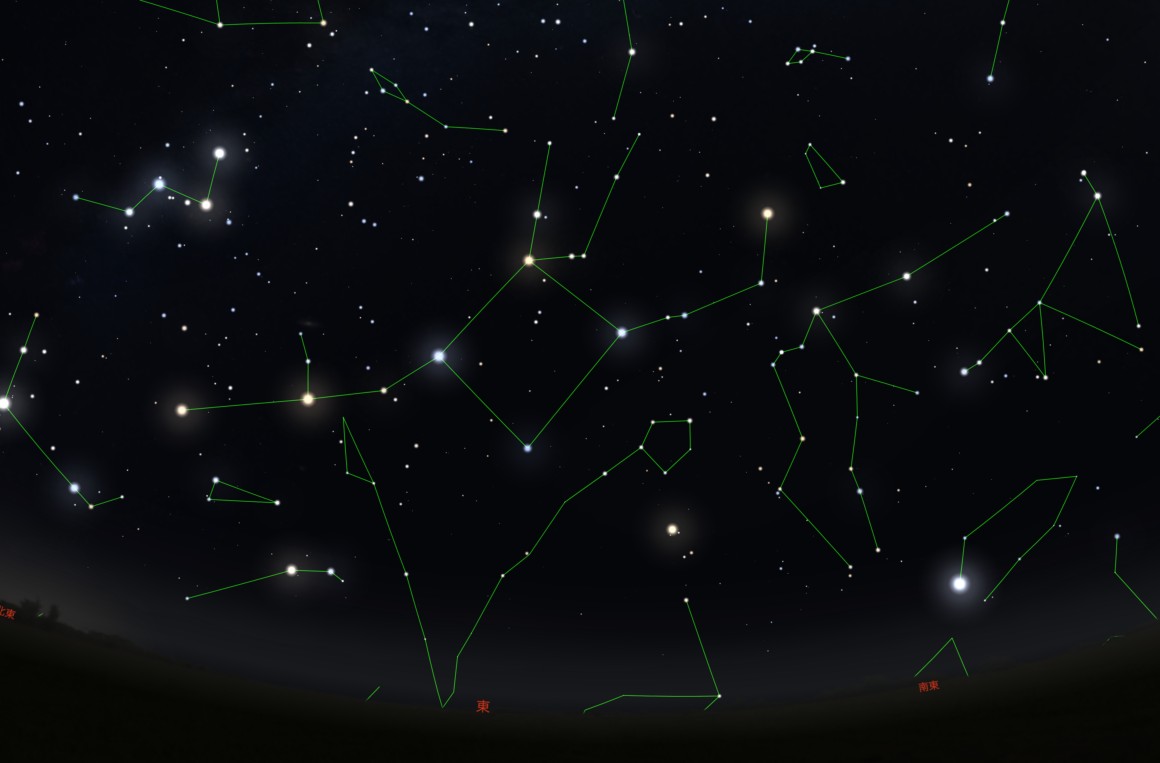
麦星・織姫星ライン
カシオペア
やぎ
みずがめ
うお
北東
おひつじ
土星
フォーマルハウト
秋のひとつぼし
東
南東

Slide 2
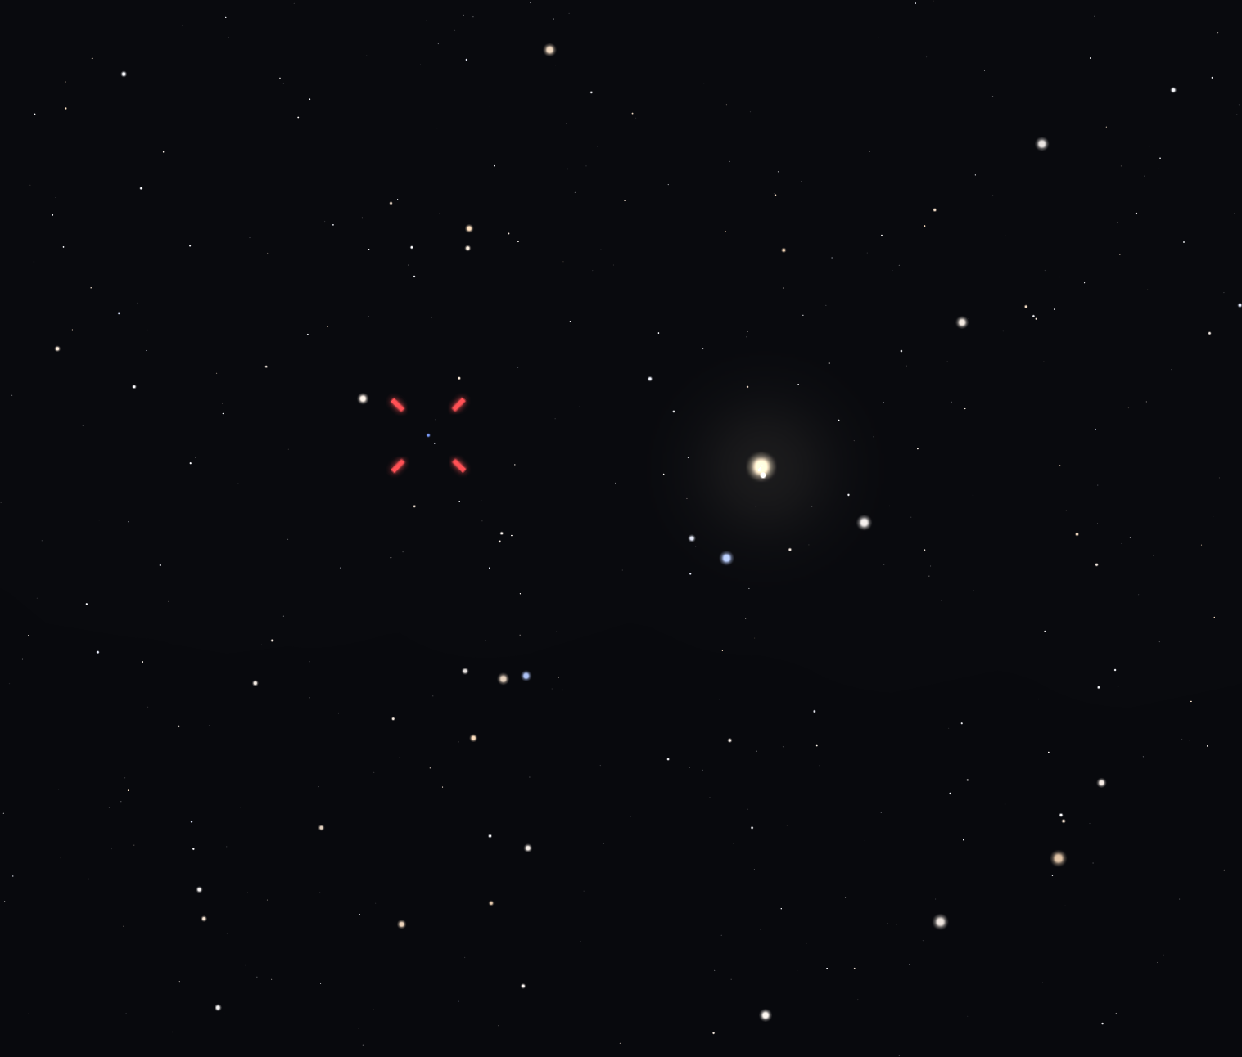
土星

